Slide 1
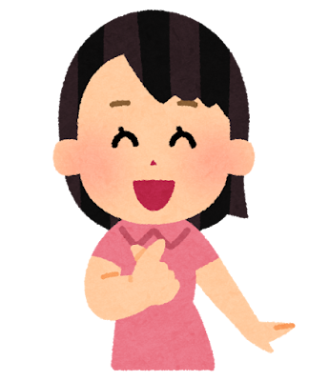
自分を大切にしよう
～こころのＳＯＳの出し方、
受け止め方～
群馬県

Slide 2
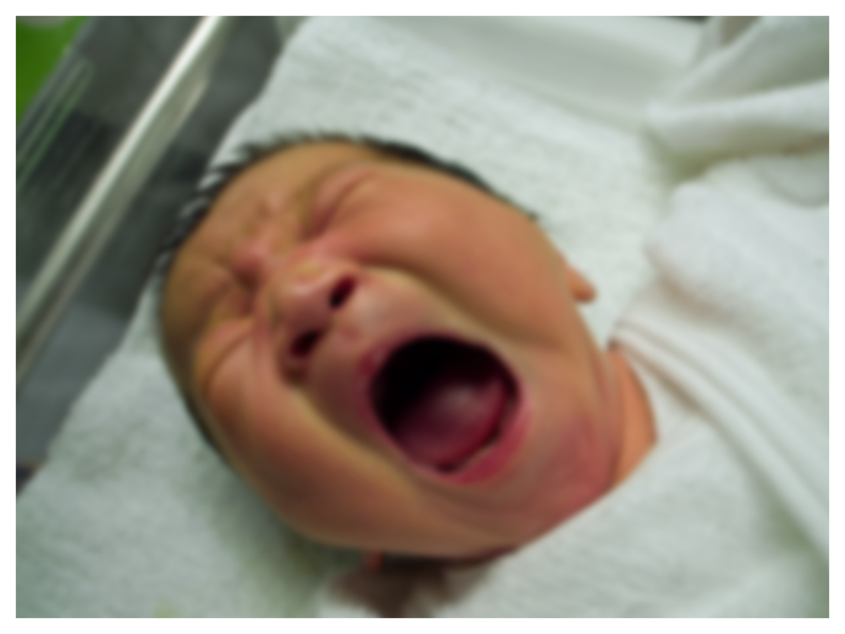
生まれたばかりの赤ちゃん
おなかが
すいたよ！
オムツがぬれて気持ち悪いよ！

Slide 3
大切にされてこなかった
自分に自信がもてない
大変なことがあった…
自分なりにがんばって
生きてきた皆さんは、
一人一人がとても
大切な存在です。

Slide 4
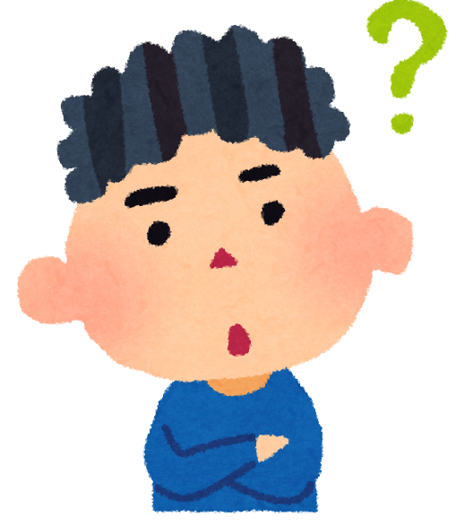
最近、あなたは 何かにストレスを 感じることがありますか？
ストレスを
感じるなぁ･･･
ストレスが
たまってるなぁ･･･

Slide 5
ストレスとは、周りからの
しげき
様々な刺激によって、
心や体に負担がかかった
状態のことをいいます。

Slide 6
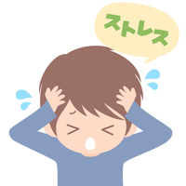
ストレスには 様々な「原因」があります
勉強・進路
学校生活・部活
友達
異性
顔や体形
自分の性格
家族…

Slide 7
適度なストレスは、 やる気や集中力を 高めてくれます。
発表の前で不安
どうしよう…
きんちょう
緊張してドキドキ…
よし！がんばろう !!
適度なストレスを乗り越えることで成長します

Slide 8
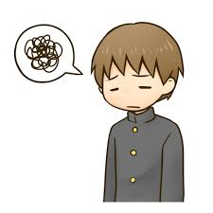
みんな、けっこう
悩んでいるんだね
不安や悩みがあると
答えた中学生の割合
８１．２％
《不安や悩みごとの種類》
「勉強・進路」「顔や体形」「自分の性格」「学校生活」など
（Ｈ２１年度 厚生労働省全国家庭児童調査結果）

Slide 9
生活の中で ストレスを感じることは 自然なことです。

Slide 10
でも、ストレスが
大き過ぎたり 長く続いたりすると…
えいきょう
心や体に影響が出ること
があります。
ストレスの感じ方には
個人差があります。

Slide 11
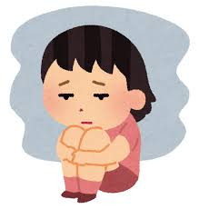
心や体が
こんな状態になることは
ありませんか？
心配なことがあって、食欲がない
今の自分に
自信がもてない
眠れない
おなかが痛くなる
「消えたい」と思う
自分なんて
どうなってもいいと思う
イライラがずっと消えない

Slide 12
あなたの
「こころのＳＯＳ」
かもしれない

Slide 13
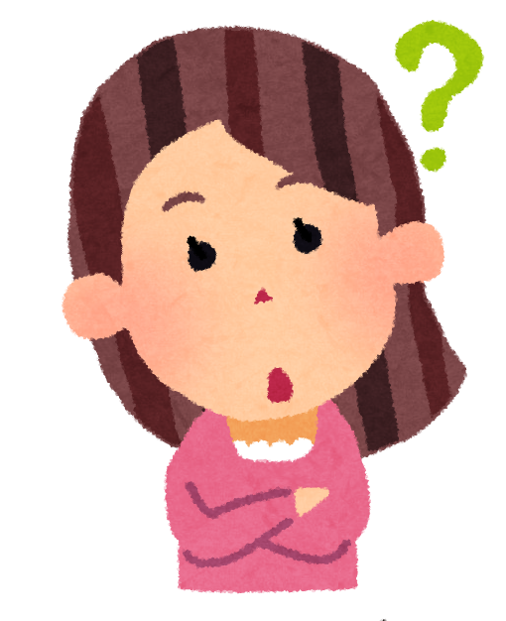
自分がつらい気持ちになった時、
それを軽くするために
どのようなことをしていますか。
友だちがつらそうにしている時、
それを軽くするために
してあげたいことは何ですか。

Slide 14
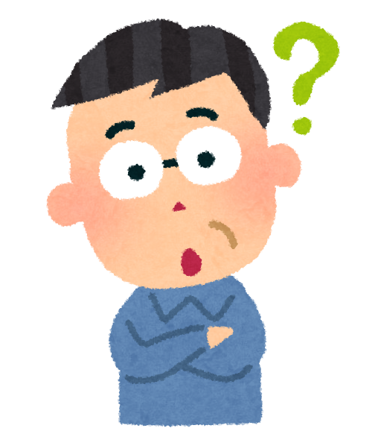
つらい気持ちになった時、 自分では どのような対処方法を 使っていますか？

Slide 15
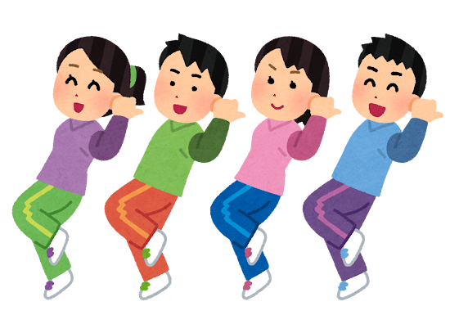
例えば・・・ こんな対処方法もあります
大きな声で歌う
好きなアーティストの音楽を聴く
好きな物を食べる
体を動かす
ゆっくり眠る
いらない紙をビリビリ破る
ゆっくりお風呂に入る
き
ねむ
ふろ

Slide 16
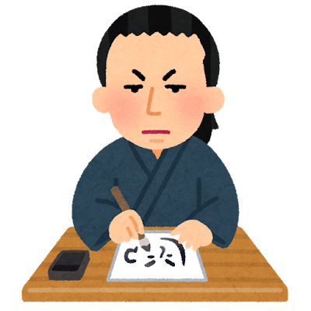
自分ができる方法、 自分に合った方法を 知っていることはとても大事 自分なりの方法をたくさん持っておきたい
それでもストレスが解消できないときは・・・

Slide 17
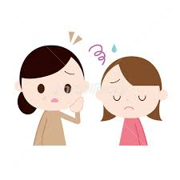
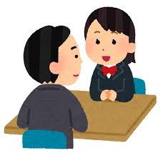
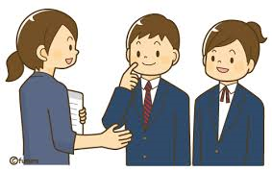
周りの人に話してみよう！
家族
スクール
カウンセラー
友だち
先生

Slide 18
自分の悩みを話すということは、 結構、勇気がいる
こんなこといったら、笑われちゃうかな…
ダメな子と
思われるんじゃないかな…
少しだけ勇気を出して話してみよう！

Slide 19
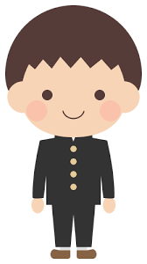
こんなふうに話してみよう！ 例えば、友だちなら･･･
最近、ちょっとストレスが
たまってて･･･聞いてくれる？
なんだか最近、気分が落ち込んじゃってさぁ・・・

Slide 20
こんなふうに相談してみよう！ 例えば、先生なら･･･
あの、先生･･･
少し話をしてもいいですか？
先生、相談したいことが
あるのですが、
後で時間をつくってもらえますか？

Slide 21
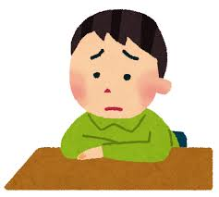
友だちが いつもと違って つらそうにしていたら…
あなたなら、どうしますか？

Slide 22
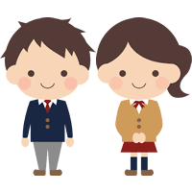
友だちがいつもと違って つらそうにしていたら・・・
き
よく話を聴く
「そんなふうに
思ってるんだ」
「それは大変だったね」
「大丈夫？」
「どうしたの？」
と声をかける
そんなこと考えちゃダメだよ

Slide 23
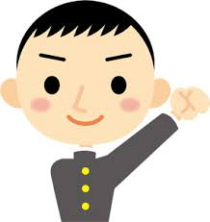
自分の「つらくてがんばれない」気持ちを 分かってもらえないと思ってしまうかも しれません
つらいときにはげまされたり、意見を言われたりすると・・・
そんなこと
考えちゃダメだよ！
がんばろう！
私の気持ちなんて
分かってもらえない･･･
これ以上、
がんばれ
ないよ･･･

Slide 24
ＳＮＳは びみょう 微妙なニュアンスが伝わりにくく、 誤解されてしまうことも多い
LINEやTwitterなど
大丈夫？
みんな心配してるよ(^_^)
本当に心配してくれてるの？
みんなで
私のことを
笑ってる？
私の気持ちなんて分かってくれない

Slide 25
友だち同士で
解決できそうにないときは・・・？
周りの大人に相談しよう！
相談を受けた場合は友だちにすすめよう
もちろん、最初から大人に相談するのもアリ！！

Slide 26
もし、友だちから 「誰にも言わないで」と言われたら？
大人（先生・親）に
相談した方がいいよ！
○○ちゃんのことが
心配だよ

Slide 27
身近にいる
信頼できる大人に相談して！
家族
養護教諭
（保健室の先生）
スクールカウンセラー
担任の先生
部活動の顧問の先生
地域の保健師 など
相談しやすいと思う人に話してみてください

Slide 28
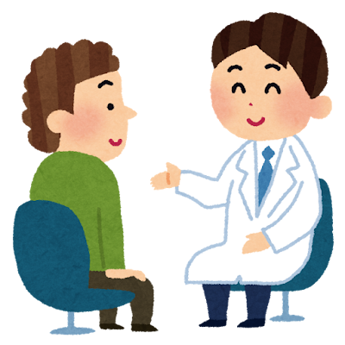
分かってくれる大人は
必ずいます
勇気をふりしぼって相談しても、
「気持ちを分かってもらえない」と思うことも・・・
実は、分かってくれる大人に出会うのは、
大変な場合もある
き
一人に話して「聴いてもらえない」と思っても、
あきらめずに他の大人に相談してみて！

Slide 29
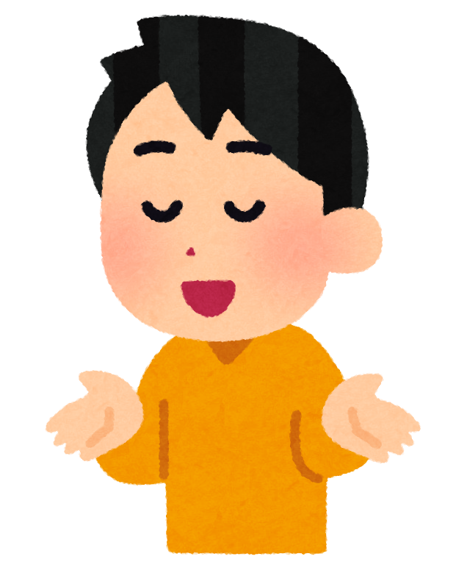
相談する ＝「自分の思い」を言葉にしてみる
相談しているうちに、「自分ってこんなふうに思っていたんだ。」と気づくことができる。
自分のことを客観的に見られる。
自分の気持ちが整理されて、心の苦しさが軽くなる。

Slide 30
皆さんに一番伝えたいこと
一人で悩みを抱え込まないで
苦しい時には
助けを求めて
ください

Slide 31
自分を大切に
相手を大切に
一人一人を大切に

Slide 32
誰に相談したらよいか 困ってしまったら･･･
心の苦しさを
相談する場所
（相談機関）があります。
※相談機関に電話で相談
するのも一つです。

Slide 33
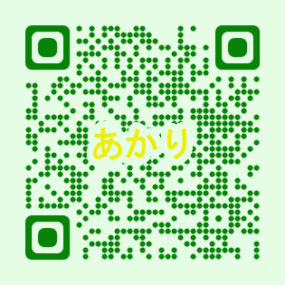
ワカバ
あかり 映像協力：株式会社 喝采

